Slide 1

UNIVERSIDAD DE LAS FUERZAS ARMADAS “ESPE”
Estudio de factibilidad para la creación de una Cooperativa de Ahorro y Crédito en la parroquia de Alangasí
Francis Patricia Acosta Jaramillo
Sangolquí , Noviembre 2013

Slide 2
Objetivo General
Desarrollar un estudio de factibilidad para la creación de una Cooperativa de Ahorro y Crédito en la parroquia Alangasí del Cantón Quito.

Slide 3
Objetivos Específicos
Conocer la situación global y local
Realizar un estudio de mercado en la parroquia
Efectuar un estudio técnico
Establecer un estudio de gestión administrativa
Realizar un estudio y evaluación económica

Slide 4

Aspectos Generales

Slide 5
Parroquia de Alangasí
Descripción | Datos
Ubicación | Provincia de Pichincha, al sur - este del cantón Quito
Población | 24.251 habitantes
Tasa de Crecimiento | 4,6 %
Población Económicamente Activa (PEA) | 11.707 habitantes
Actividad Principal | Comercio al por mayor y menor (16%)

Slide 6
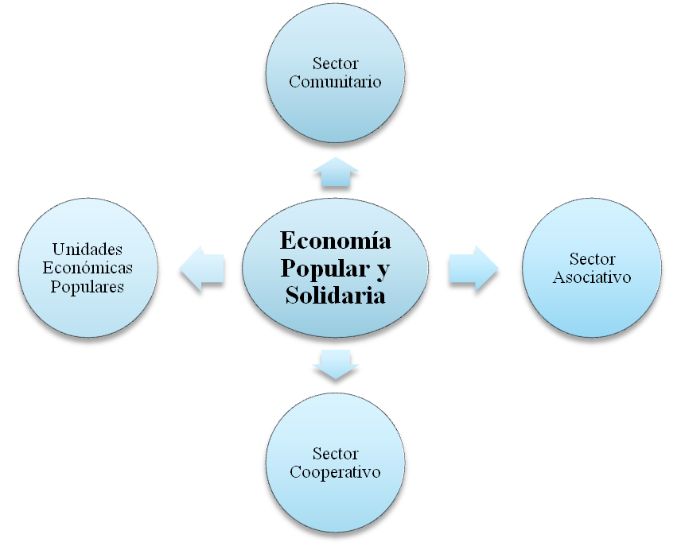
Economía Popular y Solidaria
Estructura de la Economía Popular y Solidaria en el Ecuador
Fuente: SEPS, Ley de Economía Popular y Solidaria, 2013.

Slide 7
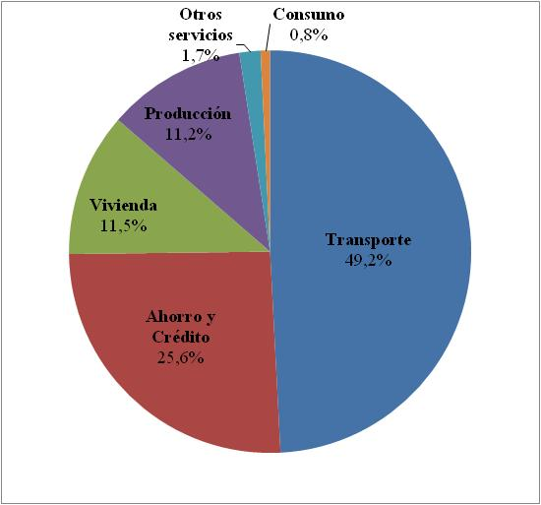
Economía Popular y Solidaria
Estructura del Sector Cooperativo en el Ecuador
Fuente: SEPS, Ley de Economía Popular y Solidaria, 2013.

Slide 8
Cooperativas de Ahorro y Crédito
Artículo 81 de la Ley de Economía Popular y Solidaria define a las Cooperativas de Ahorro y Crédito:
“Son organizaciones formadas por personas naturales o jurídicas que se unen voluntariamente con el objeto de realizar actividades de intermediación financiera y de responsabilidad social con todos sus socios, y previa autorización de la Superintendencia, con clientes o terceros con sujeción a las regulaciones y a los principios reconocidos en la presente Ley.”

Slide 9
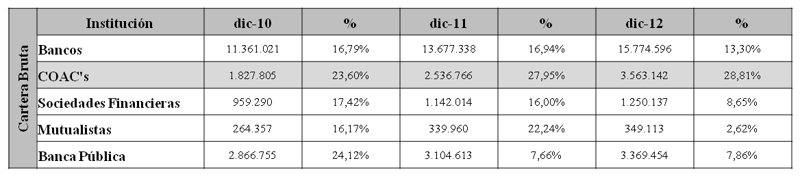
Cooperativas de Ahorro y Crédito
Cartera Bruta del Sistema Financiero Nacional
Expresados en dólares y porcentajes
Fuente: SBS, Boletines de Series, 2013.
Elaborado por: Francis Acosta.

Slide 10
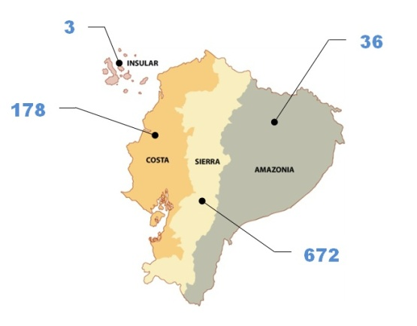
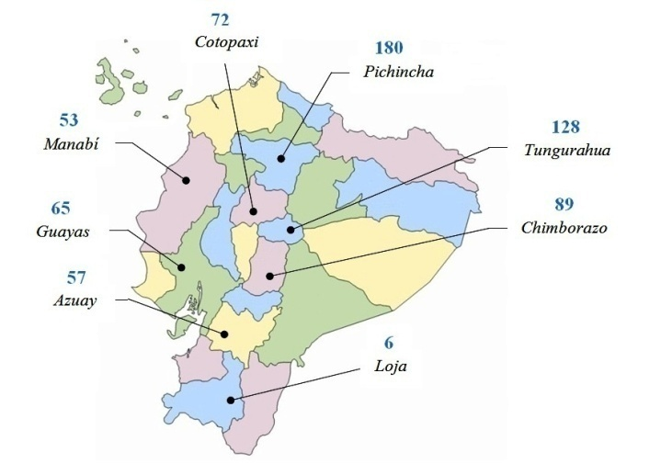
Cooperativas de Ahorro y Crédito
Distribución Geográfica de la Cooperativas
por regiones
Distribución Geográfica de la Cooperativas
por provincias
Fuente: SBS, Listado de cooperativas registradas, 2013.
Elaborado por: Francis Acosta.

Slide 11

Estudio de Mercado

Slide 12
Objetivos del Estudio de Mercado
Conocer las preferencias y las necesidades de los clientes potenciales con el fin de determinar las características de los productos y servicios de la cooperativa de ahorro y crédito.
Determinar la oferta y la demanda de los servicios y productos financieros en el sector de la parroquia.
Investigar las condiciones actuales de la competencia del mercado.

Slide 13
Segmentación del Mercado
Variables Geográficas
Variable | Descripción
Región del mundo o país | Ecuador
Región del país | Región Sierra, Provincia de Pichincha, Cantón Quito, Parroquia Alangasí
Tamaño de la población | 24.251 habitantes
Población Económicamente Activa | 11.707 habitantes
Densidad | Rural
Variables Demográficas
Variable | Descripción
Genero | Masculino y Femenino
Rango de edad | De 18 a 65 años

Slide 14



Análisis de la Oferta
Competencia
1.700 socios
2.200 socios
1.500 socios

Slide 15
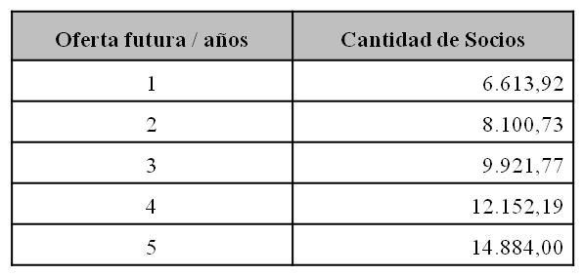
Análisis de la Oferta
Oferta futura de Cooperativas de Ahorro y Crédito en la Parroquia Alangasí
Fuente: Cooperativas del Sector, 2013.
Elaborado por: Francis Acosta.

Slide 16
Análisis de la Demanda
Demanda futura de Cooperativas de Ahorro y Crédito en la Parroquia Alangasí
Fuente: INEC 2013.
Elaborado por: Francis Acosta.

Slide 17
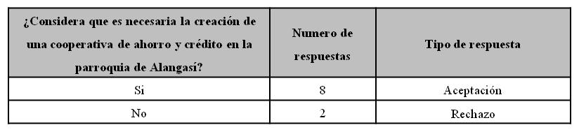
Tamaño de la muestra
Determinación de probabilidad de éxito y fracaso
Fuente: Investigación de Mercados, 2013.
Elaborado por: Francis Acosta.
80%
Éxito
20%
Fracaso

Slide 18



Tamaño de la muestra
Determinación de la muestra
Donde:
n= Tamaño de muestra | Q= Probabilidad de fracaso (0.20)
Z= Valor Z curva normal (1.96) | N= Población (12.163)
P= Probabilidad de éxito (0.80) | E= Error muestral (0.05)
241 encuestas

Slide 19
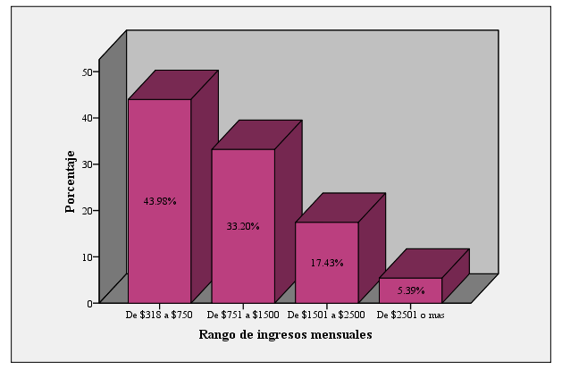
Análisis de Resultados
¿Cuál es el rango de sus ingresos mensuales?
Análisis
Se determina en la investigación que casi la mitad de los encuestados con el 44,0% tienen ingresos mensuales entre $319 a $ 750, el 33,2% tienen ingresos entre $751 a $1500 mensuales, el 17,4% ganan de $1501 a $2500 y el 5,4% ganan más de $2501.

Slide 20
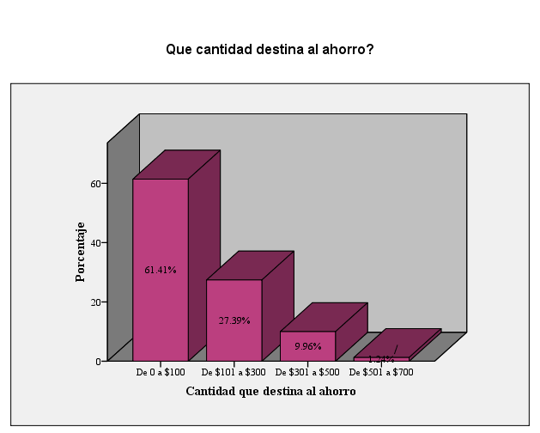
Análisis de Resultados
¿Qué cantidad destina al ahorro?
Análisis
En cuanto a la cantidad que destina al ahorro, 143 encuestados asigna de 0 a $100, los mismos que representan el 61,4%; 66 encuestados asignan de $101 a $300; 24 encuestados destinan de $301 a $500; 3 encuestados asignan de $501 a $700.

Slide 21
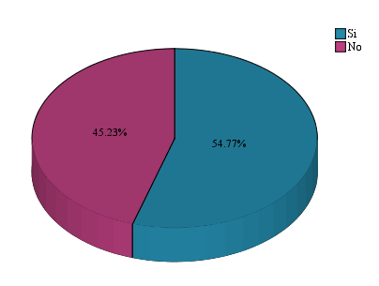
Análisis de Resultados
¿Requiere usted de un crédito para los siguientes doce meses?
Análisis
Del total de la muestra el 54,8% requiere crédito para los doce próximos, mientras que el 45,2% no lo necesita.

Slide 22
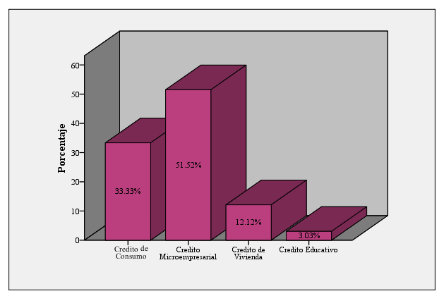
Análisis de Resultados
¿Para qué destinaría usted el crédito?
Análisis
De los encuestados que si requieren un crédito el 33,33% lo destinan para un crédito de consumo; el 52,54% para créditos microempresariales; el 12,12% para créditos de vivienda; y, el 3,03% en créditos educativos.

Slide 23
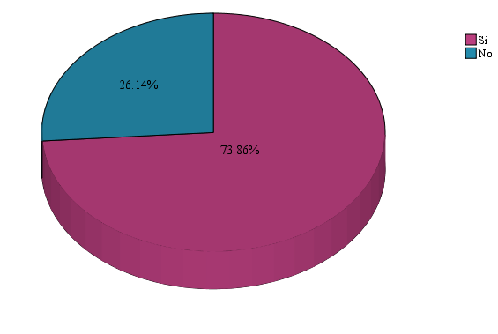
Análisis de Resultados
Considera que es necesaria la creación de una cooperativa de ahorro y crédito en la parroquia de Alangasí?
Análisis
Del total de la población encuestada el 73,9% considera que es necesaria la creación de una cooperativa de ahorro y crédito en la parroquia de Alangasí, mientras que el 26,1% no lo piensa que es importante la creación de la misma.

Slide 24

Estudio Técnico

Slide 25
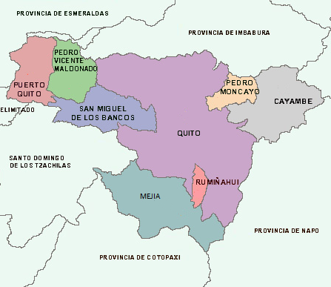
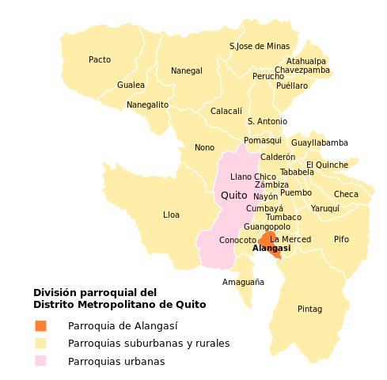
Localización Geográfica
Macrolocalización
Microlocalización
Mapa de la provincia de Pichincha y sus Cantones
Mapa de Distribución Parroquial del Cantón Quito
Fuente: Gobierno Autónomo Descentralizado de la Provincia de Pichincha, 2013.

Slide 26
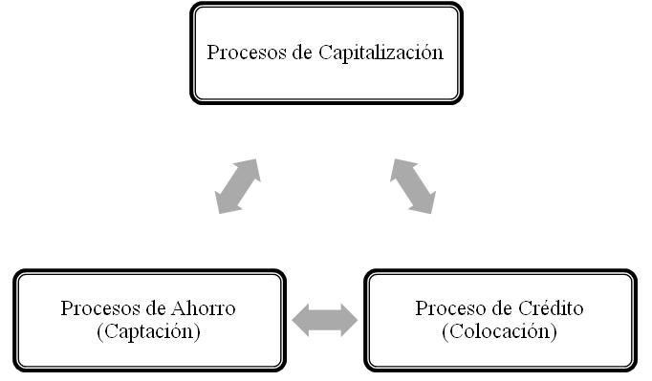
Procesos de la Cooperativa
Elaborado por: Francis Acosta, 2013

Slide 27
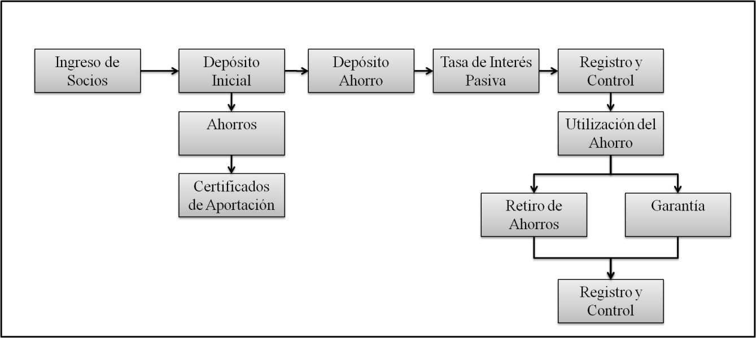
Procesos de la Cooperativa
Proceso de Ahorro
Elaborado por: Francis Acosta, 2013

Slide 28
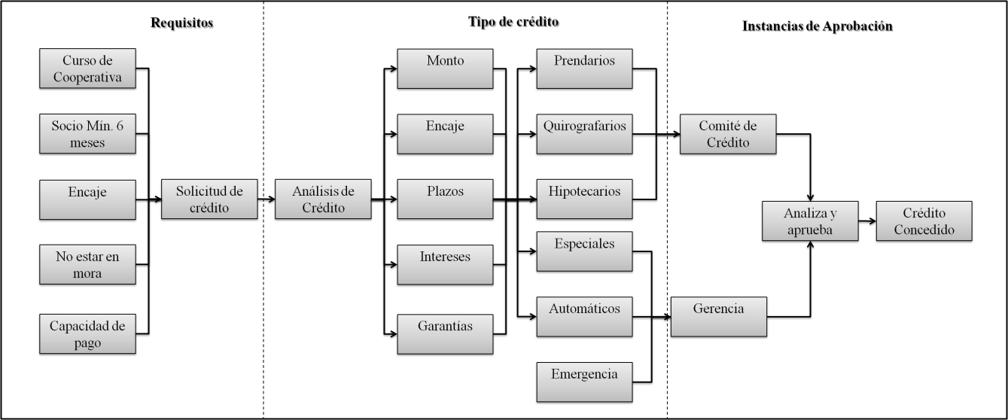
Procesos de la Cooperativa
Proceso de Crédito
Elaborado por: Francis Acosta, 2013

Slide 29

Estudio Administrativo

Slide 30
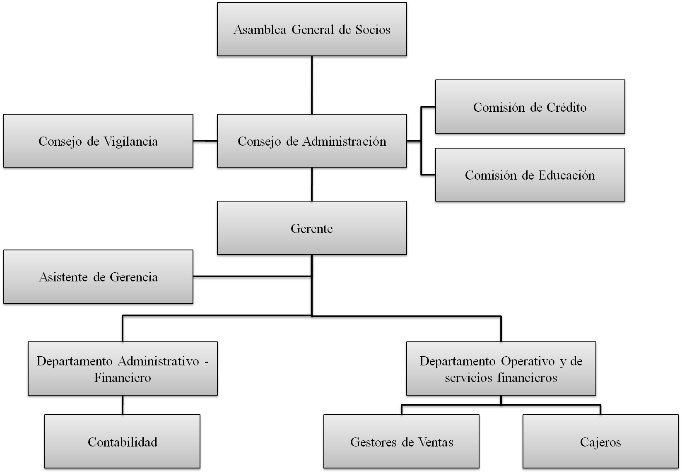
Organización de la Cooperativa
Organigrama Estructural
Nivel directivo
Nivel ejecutivo
Nivel operativo

Slide 31

Constitución de la Cooperativa
Cooperativa de Ahorro y Crédito “El Tingo”
Nombre
Logotipo
“Juntos por un futuro mejor”
Eslogan

Slide 32
Constitución de la Cooperativa
“Somos una Cooperativa de Ahorro y Crédito comprometida con el desarrollo de la comunidad mediante productos y servicios financieros de calidad y accesibles, junto con el equipo humano innovador y capacitado.”
Misión
“Para el 2023, ser la Cooperativa de Ahorro y Crédito reconocida en el sector financiero popular y solidario, brindando servicios financieros con eficiencia, eficacia y calidad que cubran las expectativas de los socios y de la comunidad.”
Visión

Slide 33

Estudio y Evaluación Económica

Slide 34
Inversión en Activos Fijos
Elaborado por: Francis Acosta, 2013

Slide 35
Inversión en Activos Intangibles
Elaborado por: Francis Acosta, 2013

Slide 36
Gastos Administrativos
Elaborado por: Francis Acosta, 2013

Slide 37
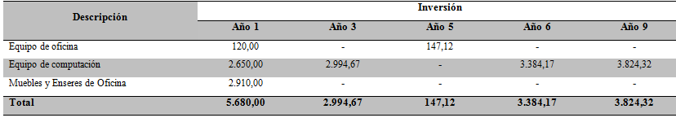
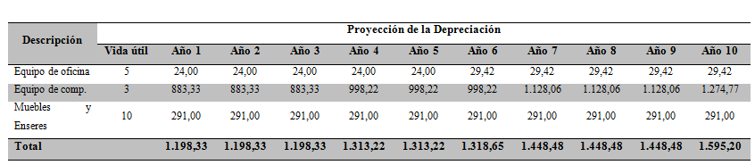
Depreciación de Activos Fijos
Elaborado por: Francis Acosta, 2013

Slide 38
Amortización de Activos Intangibles
Elaborado por: Francis Acosta, 2013

Slide 39


Capital de Trabajo
Elaborado por: Francis Acosta, 2013

Slide 40
Inversión Total del Proyecto
Elaborado por: Francis Acosta, 2013

Slide 41
Financiamiento del Proyecto
Financiamiento Corporación Financiera Nacional

Slide 42
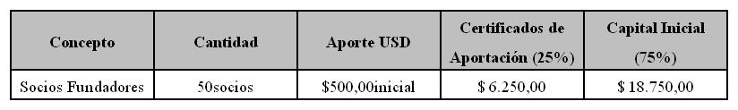

Ingresos Totales de la Cooperativa
Supuestos de los Ingresos de la Cooperativa
1.
2.
3.
Ahorro promedio por cada socio será de $100,00 mensuales
4 .
Tasa de Interés Pasiva 5% anual

Slide 43
Ingresos Totales de la Cooperativa
Número de socios de la cooperativa y recursos económicos promedios que administrará

Slide 44
Ingresos Totales de la Cooperativa
Ingresos Reales de la Cooperativa

Slide 45

Determinación de Ingresos
Crecimiento de las Cooperativas de Ahorro y Crédito en el Ecuador
Proyección de Ingresos

Slide 46
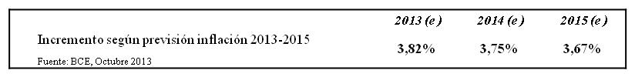
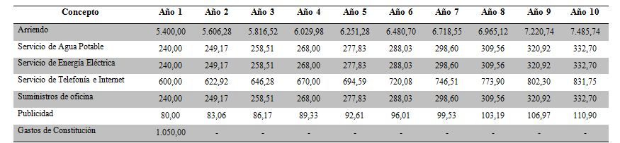
Determinación de Egresos
Incremento de Gastos en función de la Inflación
Proyección de Gastos Generales

Slide 47
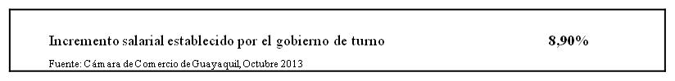
Determinación de Egresos
Incremento de Gastos del Personal
Proyección de Gastos del Personal

Slide 48
Determinación de Egresos
Incremento de Gastos de Dietas
Proyección de Gastos de Dietas

Slide 49
Determinación de Egresos
Gastos Financieros y Amortización de la deuda

Slide 50
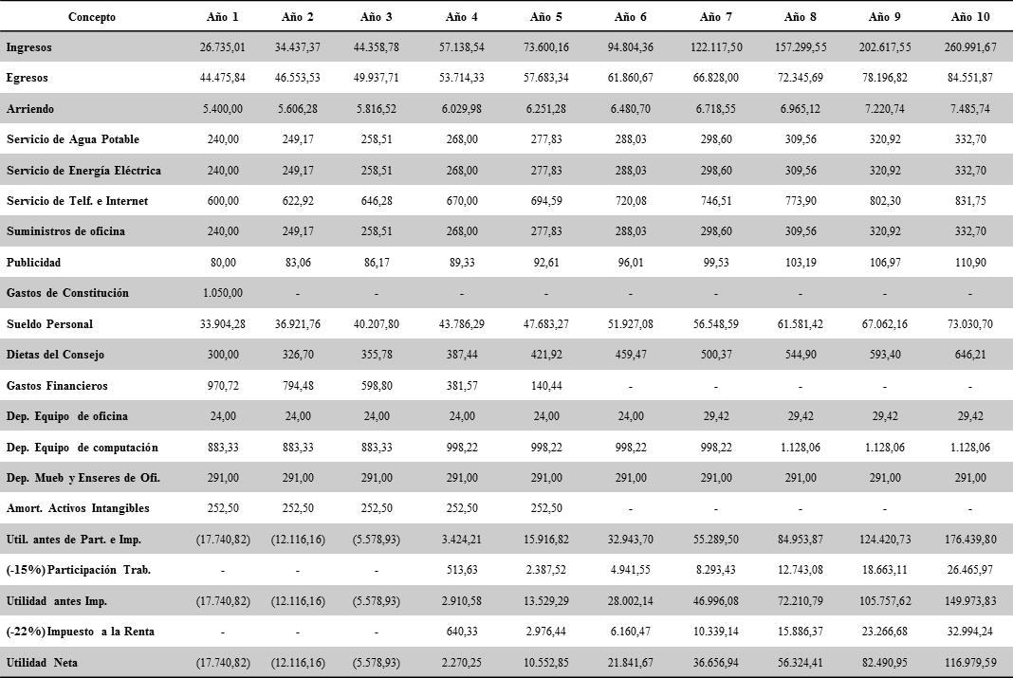
Estado de Pérdidas y Ganancias Proyectados

Slide 51
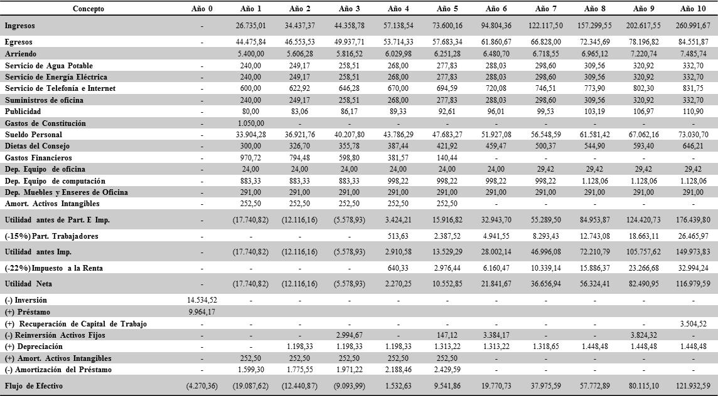
Flujo de Efectivo Proyectado

Slide 52
Métodos de Evaluación Económica
Tasa de Descuento del Socio
Tasa Mínima de Rendimiento Aplicable del Proyecto
Donde:
i = Es el rendimiento sin riesgo, para ello se considera el Riesgo País, hasta diciembre de 2012 era 790 puntos.
f = Es la inflación, previsón 2013 es del 3,82%.
Tasa Mínima de Rendimiento Aplicable de los socios
Tasa de Descuento del Proyecto 11,07%

Slide 53
Métodos de Evaluación Económica
Valor Actual Neto – VAN Tasa Interna de Retorno – TIR
VAN = USD 95.986,56
TIR = 33,73%

Slide 54
Métodos de Evaluación Económica
Razón Beneficio / Costo
B/C = 1,45

Slide 55

Conclusiones y Recomendaciones

Slide 56
Conclusiones
El sistema cooperativista constituye un sector económico y social muy importante en el Ecuador, puesto que es una actividad que genera un beneficio a la sociedad ya que la principal finalidad de las Cooperativas de Ahorro y Crédito es contribuir con el desarrollo de la comunidad.
Actualmente las compañías de servicios financieros integran uno de los sectores fundamentales en el desarrollo económico del país, alineándose al Objetivo 11 del Plan Nacional para el Buen Vivir.

Slide 57
Conclusiones
El Valor Actual Neto (VAN) del proyecto es de USD 95.986,56; y, una Tasa Interna de Retorno (TIR) de 33,73% superior a la Tasa de Descuento, lo que representa que el proyecto es rentable y financieramente viable.
Realizado el estudio, es importante precisar que la Cooperativa de Ahorro y Crédito El Tingo constituye una empresa que contribuirá favorablemente al desarrollo de la comunidad de la Parroquia de Alangasí, puesto que se ajusta a las necesidades de la sociedad y del Plan de Desarrollo Parroquial.

Slide 58
Recomendaciones
Tomar en cuenta el estudio realizado para la creación de la cooperativa de ahorro y crédito, pues los resultados que se obtienen aseguran la viabilidad tanto para los socios como para la comunidad de la Parroquia de Alangasí, contemplando no solo los objetivos sociales del gobierno, sino también los beneficios sociales y económicos de la población de la zona
El Gobierno mediante el Ministerio de Inclusión Económica y Social (MIES) debe fortalecer los proyectos de creación de cooperativas, ya que constituyen instituciones que desarrollan la micro-economía del país.

